Slide 1



電商網站
架設與經營
樹德科技大學 講座
禾泊資訊 何敏煌 博士
Notes:
歡迎各位學員跟著我們的課程，一起建立出實用的電商網站。在開始我們的網站架設之前，需要瞭解一些網站的基本知識。首先，先讓我們來認識網域和IP位址之間的關係。@

Slide 2
什麼是電商
電商簡介
電子商務：Electronic Commerce, e-commerce
指的是透過網際網路進行商品和服務的買賣活動
簡化了供應鏈，提供更便利的購物體驗
PCHOME、蝦皮、MOMO、博客來書店等等
Notes:
@談到網站，首先要知道的是，每一台上網的電腦或連線設備，至少都要有兩組數字編號，方便彼此之間傳遞訊息。其中一個是我們比較常見的IP位址，以及另外一種專屬於每一個連線裝置的硬體位址 MAC address 。@IP位址，雖然因為歷史因素，有所謂傳統的IPv4以及比較現代的IPv6，但是對於不是工程師的我們來說，知道IP位址就夠了。@IP位址對於在網路上的電腦來說，就好像是我們家裡的門牌號碼，網際網路上的電腦要透過這個位址，才能找到你的電腦，才能夠彼此交換資料。@這些連線用的相關資訊，可以在電腦中查詢到，如果這些資料沒有正確設定的話，你的電腦是沒有辦法上網的。@

Slide 3
電商的主要特點
電商簡介
無實體限制
任何時間及地點均可完成購物及付款
多樣化支付功能
信用卡、數位錢包、點數等
全球化市場
可以接觸到全球消費者，在完成交易的過程，你甚至不知道該商店是在哪一個國家
Notes:
@談到網站，首先要知道的是，每一台上網的電腦或連線設備，至少都要有兩組數字編號，方便彼此之間傳遞訊息。其中一個是我們比較常見的IP位址，以及另外一種專屬於每一個連線裝置的硬體位址 MAC address 。@IP位址，雖然因為歷史因素，有所謂傳統的IPv4以及比較現代的IPv6，但是對於不是工程師的我們來說，知道IP位址就夠了。@IP位址對於在網路上的電腦來說，就好像是我們家裡的門牌號碼，網際網路上的電腦要透過這個位址，才能找到你的電腦，才能夠彼此交換資料。@這些連線用的相關資訊，可以在電腦中查詢到，如果這些資料沒有正確設定的話，你的電腦是沒有辦法上網的。@

Slide 4
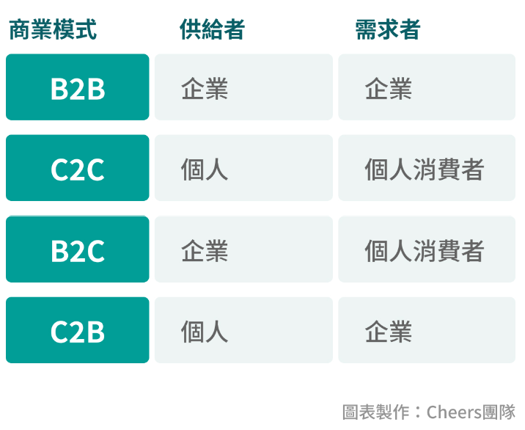
電商的主要類型
電商簡介
B2C
Business to Customer
B2B
Business to Business
C2C
Customer to Customer
C2B
Customer to Business
Notes:
@談到網站，首先要知道的是，每一台上網的電腦或連線設備，至少都要有兩組數字編號，方便彼此之間傳遞訊息。其中一個是我們比較常見的IP位址，以及另外一種專屬於每一個連線裝置的硬體位址 MAC address 。@IP位址，雖然因為歷史因素，有所謂傳統的IPv4以及比較現代的IPv6，但是對於不是工程師的我們來說，知道IP位址就夠了。@IP位址對於在網路上的電腦來說，就好像是我們家裡的門牌號碼，網際網路上的電腦要透過這個位址，才能找到你的電腦，才能夠彼此交換資料。@這些連線用的相關資訊，可以在電腦中查詢到，如果這些資料沒有正確設定的話，你的電腦是沒有辦法上網的。@

Slide 5

電商發展趨勢
電商簡介
人工智慧與個人化
社交電商崛起
行動商務成長
永續與社會責任
Notes:
@談到網站，首先要知道的是，每一台上網的電腦或連線設備，至少都要有兩組數字編號，方便彼此之間傳遞訊息。其中一個是我們比較常見的IP位址，以及另外一種專屬於每一個連線裝置的硬體位址 MAC address 。@IP位址，雖然因為歷史因素，有所謂傳統的IPv4以及比較現代的IPv6，但是對於不是工程師的我們來說，知道IP位址就夠了。@IP位址對於在網路上的電腦來說，就好像是我們家裡的門牌號碼，網際網路上的電腦要透過這個位址，才能找到你的電腦，才能夠彼此交換資料。@這些連線用的相關資訊，可以在電腦中查詢到，如果這些資料沒有正確設定的話，你的電腦是沒有辦法上網的。@

Slide 6
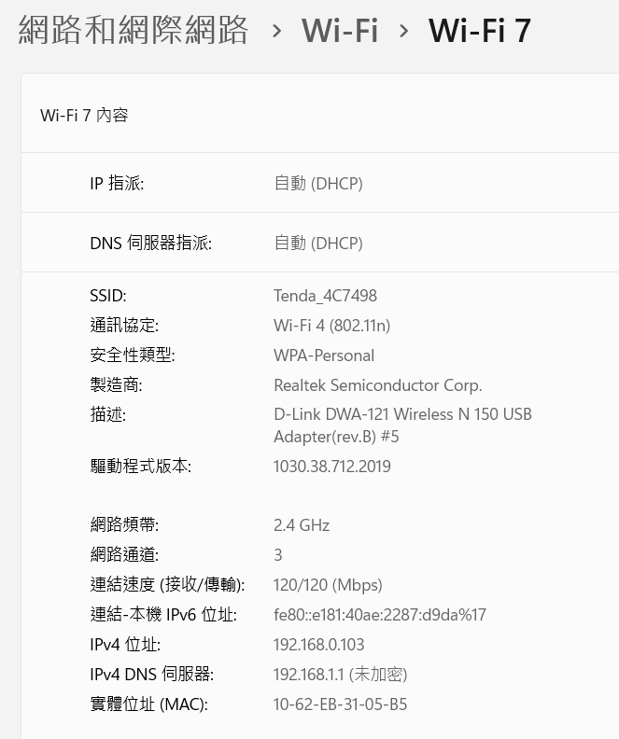
什麼是IP位址
認識網域與IP位址
每一台上網的電腦或設備，至少都要有兩組數字編號
IP Address （32位元的 IPv4 或是 128位元的 IPv6）
140.112.151.255
fe80::e181:40ae:2287:d9da%17
MAC Address （實體設備位址）
00:0C:29:01:98:27
目前大部份還是以使用 IPv4 為主
就像是家裡的「門牌號碼」
Notes:
@談到網站，首先要知道的是，每一台上網的電腦或連線設備，至少都要有兩組數字編號，方便彼此之間傳遞訊息。其中一個是我們比較常見的IP位址，以及另外一種專屬於每一個連線裝置的硬體位址 MAC address 。@IP位址，雖然因為歷史因素，有所謂傳統的IPv4以及比較現代的IPv6，但是對於不是工程師的我們來說，知道IP位址就夠了。@IP位址對於在網路上的電腦來說，就好像是我們家裡的門牌號碼，網際網路上的電腦要透過這個位址，才能找到你的電腦，才能夠彼此交換資料。@這些連線用的相關資訊，可以在電腦中查詢到，如果這些資料沒有正確設定的話，你的電腦是沒有辦法上網的。@

Slide 7
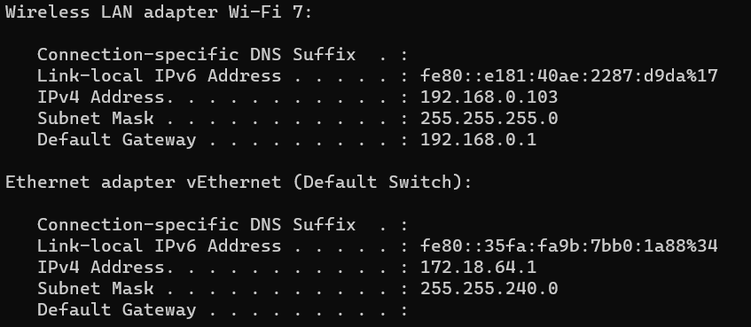
練習 1：使用 ipconfig 查詢 IP 位址
認識網域與IP位址
步驟一：到「命令提示字元」（MacOS則是到終端機Terminal）
步驟二：執行 ipconfig 命令 （MacOS則是執行 ifconfig）
Notes:
除了在「網路和網際網路設定」的地方可以查詢到網路連線的相關資訊以及設定之外，我們也可以到命令提示字元中以輸入指令的方式來查詢。@方法是，先開啟命令提示字元程式，如果是Mac電腦的話，要開啟的程式是終端機，也就是Terminal。@接著， Windows電腦請輸入ipconfig指令，Mac電腦則輸入ifconfig，@就可以看到類似像畫面上所示的樣子，列出目前電腦中各個網路連線裝置的相關設定。【畫面解說】。@

Slide 8
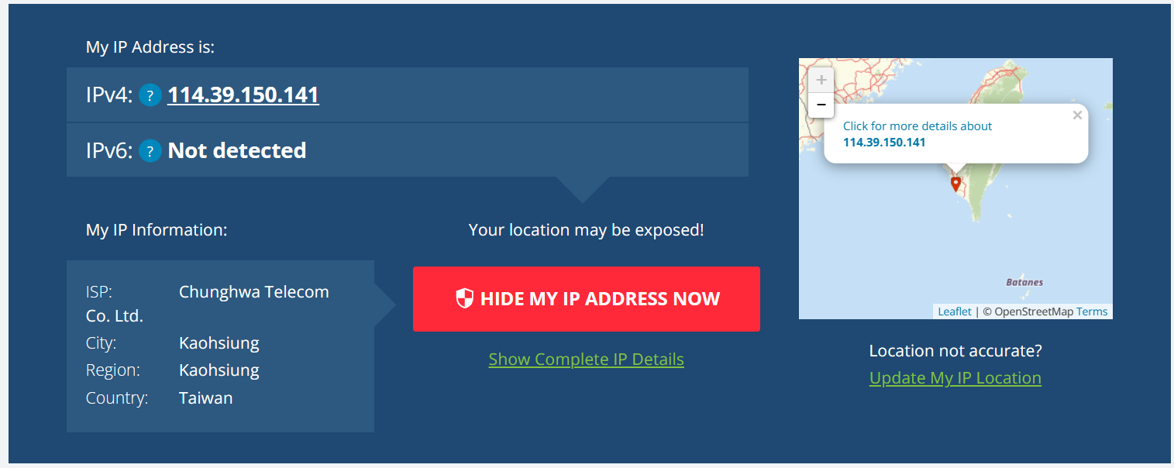
練習 2：上網查詢自己的連線 IP
認識網域與IP位址
前往網站：https://whatismyipaddress.com/
Notes:
因為每一台電腦所處的網路環境不一樣，所以會有所謂的內網和外網的差別。@如果想要瞭解在從外部電腦觀察到的，我們自己的電腦連上網際網路時，實際使用的真實對外IP，可以透過一些網路上的服務來檢視，這個網站是其中一個例子。@以我的環境為例，我是在家裡透過WiFi連線之後，再以ADSL連上網際網路，所以中華電信實際分配給我的IP是 114.39.150.141，這是實際對外的IP。【IP說明】@

Slide 9
什麼是網域 Domain Name
認識網域與IP位址
因為 IP 位址是數字，沒有特別意義，不容易記得
所以網際網路上提供服務的伺服器（網站）通常會再加上一組文字網址
Domain Name 就是網域名稱，又稱為功能變數
網址使用階層結構的方式編碼（黃底標示出網域），例如：
www.nctu.edu.tw
www.gov.taipei
imaxnow.com
104.es
yourname.wpgo.in
blog.yourname.wpgo.in
Notes:
在大致瞭解了IP的概念之後，現在我們來認識一下什麼是網址 。@電腦之間溝通主要是以IP為主，但因為IP是一些數字，沒有什麼特別的意義，不好記憶。@因此，人們在講到網址時，大部份指的就是所謂的Domain Name，也就是網域名稱，或叫做領域名稱，也可以叫做網域。@Domain Name就是網域名稱，又叫做功能變數，也是我們註冊時的單位， 在網域之下可以再建立子網域，或是加上服務名稱把它變成一個完整的網址 。@網址使用階層結構的方式來進行編碼，底下列出來的這些是一些例子。【網址說明】@

Slide 10
傳統的網址編碼方式
認識網域與IP位址
www.alice-cafe.com.tw
TLD, 頂級網域
一級網域，商家申請到的網域
服務名稱
機構、商號、單位名稱
單位種類
國碼
www.tn.alice-cafe.com.tw <= 這是二級網域
商家自訂的網域
Notes:
這是一個傳統的編碼方式。【網址說明】。@

Slide 11
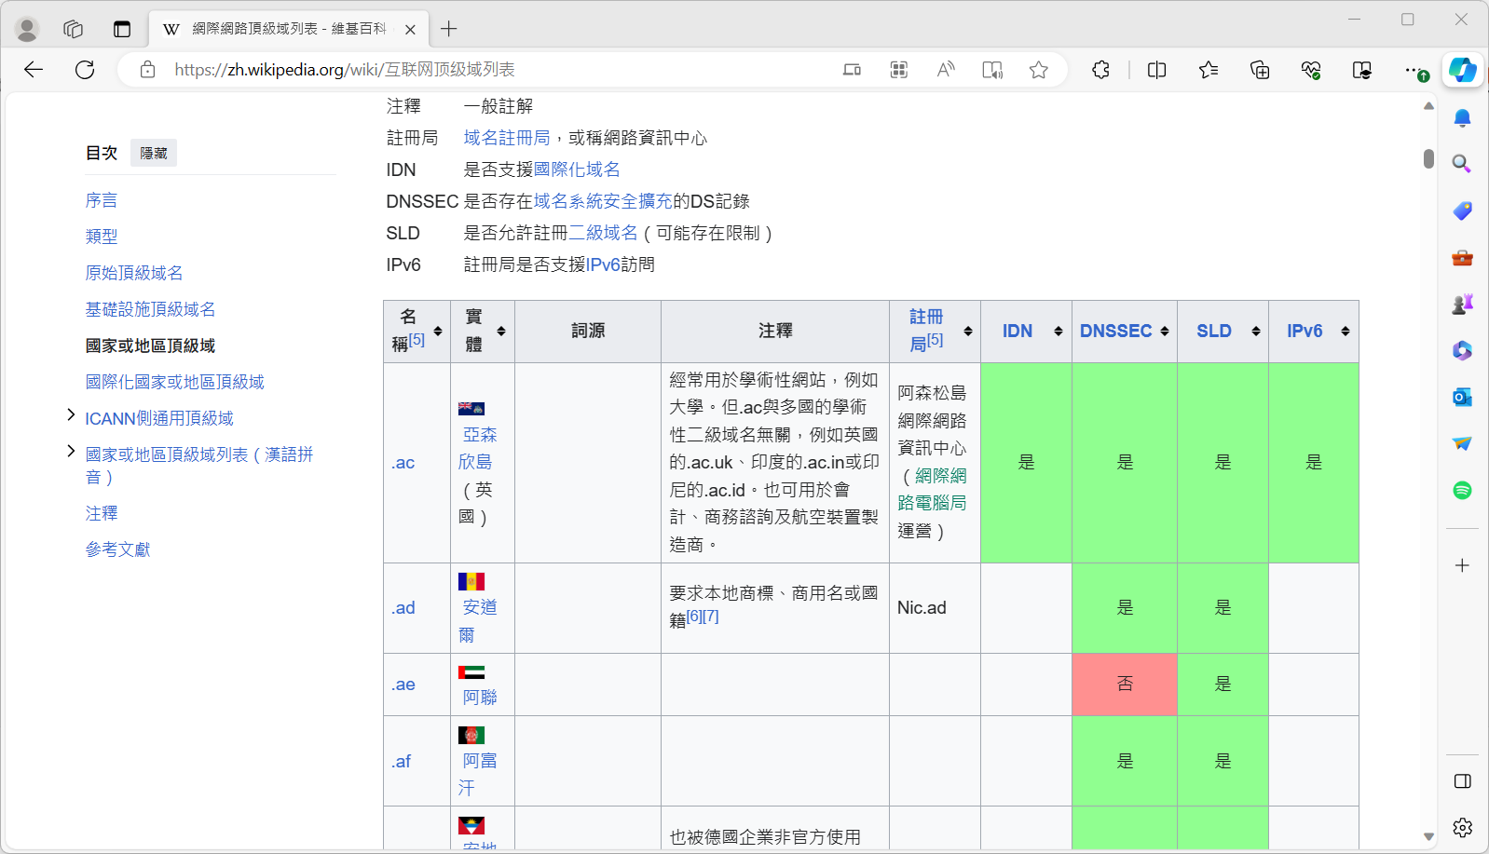
頂級網域列表
認識網域與IP位址
Notes:
這張表格列出所有目前可以使用的頂級網域，這些資料可以在維基百科上查詢得到。@

Slide 12
網址與 IP 位址之間需要轉換
認識網域與IP位址
每一台主機之間的互相尋找，以 IP 位址為主
文字對人們來說較容易記憶
因此，需要有一些用來進行兩者之間轉換的伺服器，這種伺服器叫做 網域名稱伺服器（Domain Name Server, DNS）
在命令提示字元中，可以使用 nslookup 這個指令來查詢轉換的結果
Notes:
@綜合前面的說明，每一台連線的電腦主要是以IP位址來相互尋找，@但是文字對人們來說還是比較容易記憶及使用，@因此，需要有一些用來進行兩者之間轉換的伺服器，這種伺服器就叫做網域名稱伺服器DNS，這也是為什麼在購買網址的時候，還需要指定DNS的原因。@我們在命令提示字元中，可以使用nslookup這個指令來查詢每一個網址和IP之間的轉換結果。如果你的電腦的DNS設定正確的話，就可以順利查詢到世界上所有運行中網站的IP位址 。@

Slide 13
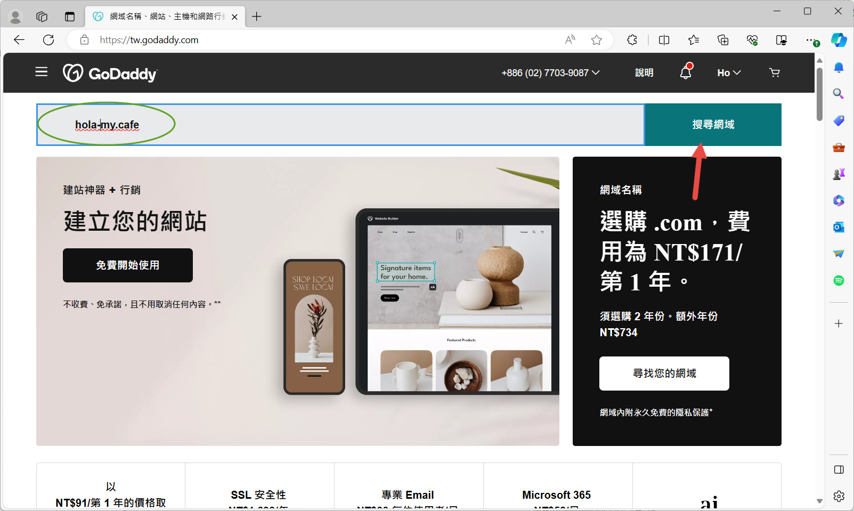
練習 4：Godaddy 買網址查找
認識網域與IP位址
Notes:
你可以練習透過GoDaddy來查詢看看有哪些網址可以使用。它雖然是一家外國公司，但是中文支援做得還不錯，而且介面也十分清楚，是練習查找網域的好地方。@

Slide 14
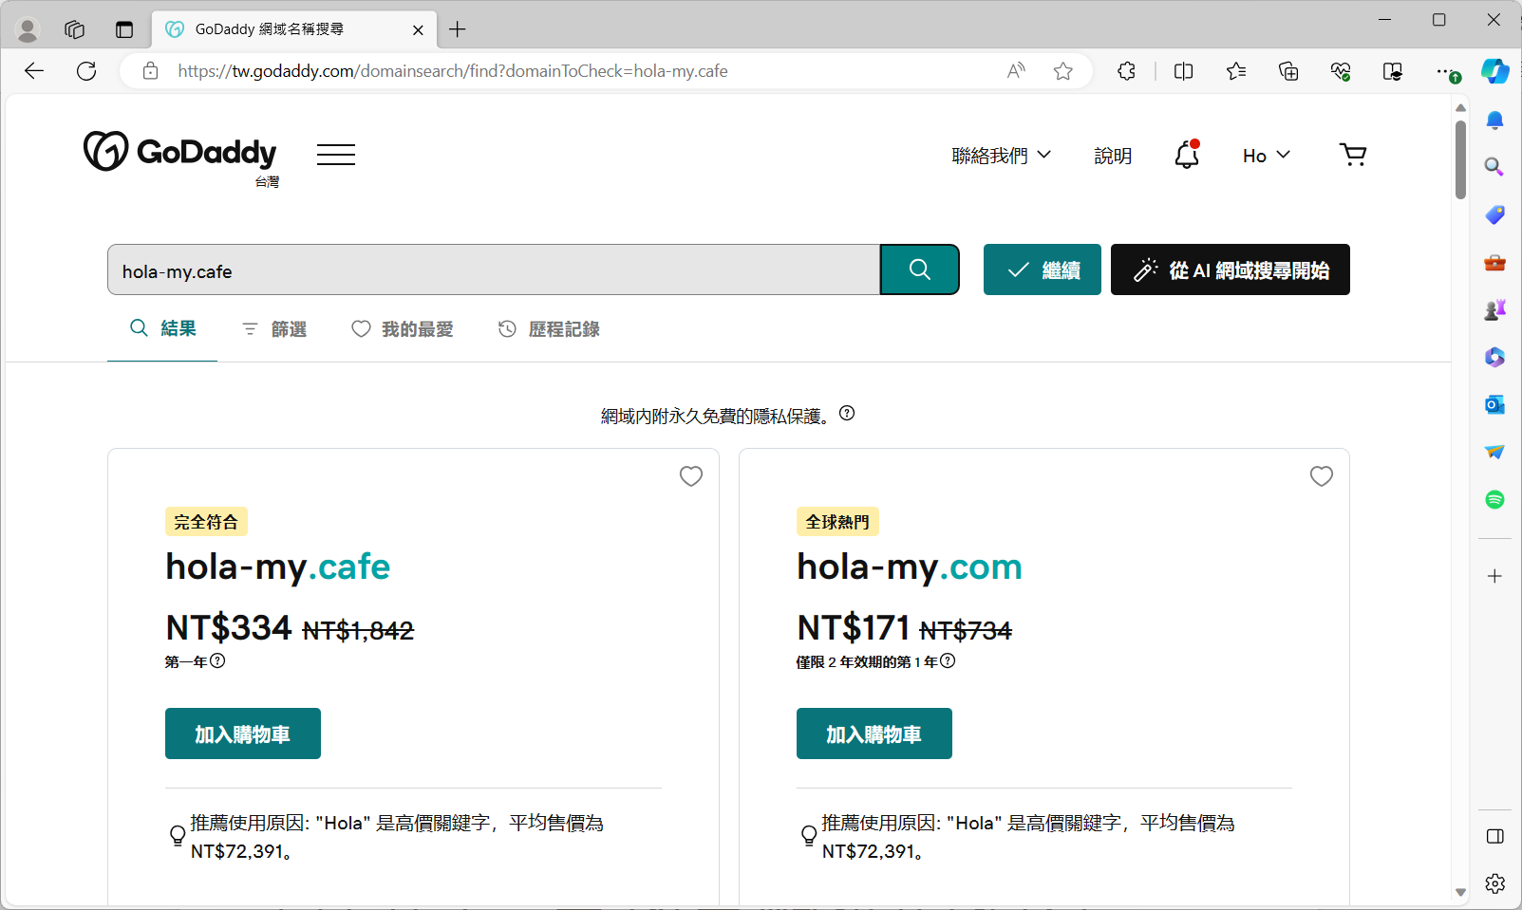
練習 4：Godaddy 買網址查找
認識網域與IP位址
Notes:
這是在GoDaddy中輸入網址之後傳回來的介面。@

Slide 15
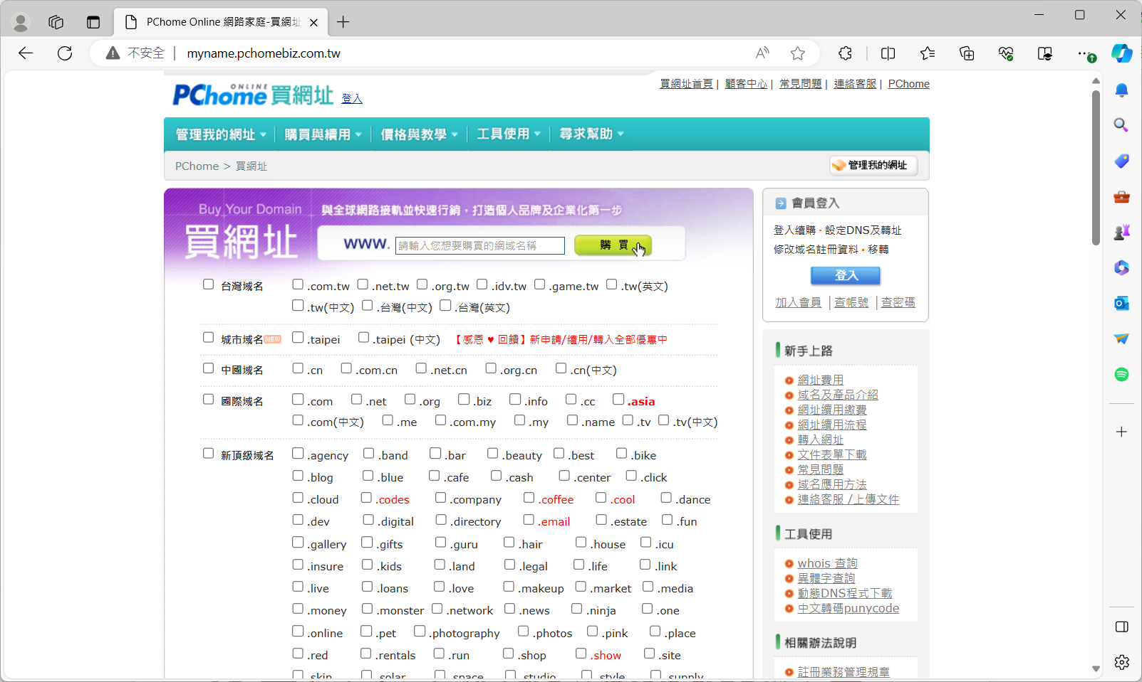
練習 5：PCHOME 買網址
認識網域與IP位址
Notes:
國內知名的線上購物網站PCHOME也提供買網址的服務，因為在國內有多元的付款方式，對於沒有信用卡或Paypal的學員來說，這也是註冊網址一個方便的管道。@

Slide 16
有了網址就可以架站了嗎？
認識網域與IP位址
網址就像是店面的招牌，除了網址之外，還需要有一個可以放置網站內容的地方，那就是主機空間
不能放在自己的電腦，因為：
網站需要 24 小時對外服務
網站需要隨時可被外面的瀏覽器連線並取得資料
要有固定 IP，IP不能任意變動
對外的網路頻寬，要能容納同一時間的大量連線
因此，你需要有一台符合上述要求的主機才行，但是個人準備這樣的環境成本太高，並不划算
Notes:
那麼，在取得了網址之後，就可以架站了嗎？@網址就像是店面的招牌，除了招牌之外，還要有空間才能營業。放置網站內容的地方，就是主機空間。@你當然也可以把網站放在自己的電腦中，但是並不建議，因為，網站需要24小時均開放，使用自己的電腦成本太高了。@因此，還是要在網路上找一個主機空間才行。@

Slide 17
所以，你需要的是租用主機服務
認識網域與IP位址
網路主機業者提供這樣的服務
一般用戶可以向網路主機業者提出申請，選擇適用於自己的主機型態，購買之後，即可透過瀏覽器或遠端連線，在家裡或工作場所，連線到主機業者的機房，管理自己購買的主機
常見的主機業者
台灣：中華電信、戰國策、遠振、匯智
虛擬主機：GreenGeeks、Bluehost、PCHOME、Hosting24、Namecheap
雲端主機：Google、微軟、Amazon、DigitalOcean、Cloudways
Notes:
@網路主機業者提供的就是這樣的服務。@一般用戶可以向網路主機業者提出申請，選擇適合自己的方案，購買之後，再透過瀏覽器介面或遠端連線，在家裡就可以連線管理自己購買的主機。@這裡列出的是一些主機業者，但實際上提供服務的業者非常多，這裡也只是一小部份而已。接著，在下一個單元，我們就來聊聊虛擬主機的相關知識。

Slide 18
什麼是網路主機
主機的種類與租用
架一個可以讓別人瀏覽的網站，除了網址，還要有一個開放於網路上的主機空間，主機空間是用來放置網站內容，具備網頁伺服器及程式語言執行能力的環境
可以使用自己家裡的個人，但成本太高
流行的趨勢是，向專業的網路主機商租用主機空間
租用後，取得帳號及密碼，以及主機的連線資訊，就可以透過 瀏覽器或遠端連線軟體，連線到主機的機房管理自己的主機
Notes:
@網路主機，基本上就是一台在網路上可以存取，具備網頁伺服器功能以及程式語言執行能力的電腦，@我們也可以選擇把自己家裡的電腦安裝必備的軟體及網路連線，作為網路主機使用，但是要提供足夠的網路頻寬以及24小時連線，成本太高，@因此現在流行的趨勢是由專業的網路主機商提供這樣的環境，我們透過租用的方式取得即可。@租用後，利用取得的帳號和密碼，以及主機的連線資訊，就可以透過瀏覽器或遠端連線的方式，連線到主機的機房，管理自己的主機空間。@

Slide 19
網路主機的主要分類
主機的種類與租用
實體主機（最貴）
一台實體的機器完整的租給你使用，所有的細節（除了開機和關機）全部都由自己處理
雲端主機或 VPS 主機（適中）
以虛擬化技術，把實體主機切割成固定規格的軟體主機，使用者負責作業系統的部份，但主機的管理由機房人員負責
規格包括使用的實體主機種類、CPU核心數、分配之記憶體、磁碟空間、可以使用的頻寬
共享虛擬主機（CP值最佳，也是最常見的選擇，也最易於管理）
把實體主機切割多個空間，限制碟碟空間及頻寬的使用量，不保證CPU可使用的核心數與記憶體容量，主機回應速度由當時所在主機的負載大小而定
課程中使用的就是此種主機型式
Notes:
網路主機有很多不同的分類，但大致上有以下3種。其它的大多是這3種的一些延伸。@第一種是最貴的實體主機，租用實體主機實際上就是租用一整台機器，因此，除了開機和關機之外，所有的細節都要自己處理，但是它可以全速運行你的網站。這其實和自己在家裡準備一台電腦來當網路主機的意思類似，但不同的是，主機商的電腦是伺服器等級，而且網路環境也好多了。@另外一種是折衷的雲端主機或稱為VPS主機，它是用虛擬化的技術，把一台實體主機切割成具有固定資源的軟體主機出租使用，租用的使用者也是擁有一個類似實體主機的環境，從作業系統端來管理自己的網站。以上這兩種主機的管理，都需要有 Linux或是Windows伺服器的管理能力才有辦法勝任。@第三種是最常見，也是最具CP值的主機，它是在作業系統端透過系統提供的功能把主機的帳號提供給租用者，因為是許多的帳號共用一台實體機器，除了磁碟空間之外，計算效能並不在保證的範圍，因此網站的回應速度要看當時主機的負載而定。透過一些主機的主控台介面，使用者不需要瞭解作業系統的相關管理知識也夠輕易管理自己的主機，是最容易入門的主機型式。@

Slide 20
網路主機供應商
主機的種類與租用
基本上，提供網址註冊的廠商，也都可提供網路主機
國內
戰國策、遠振、匯智、PCHOME
以雲端主機業務為主
Google Cloud、微軟 Azure、Amazon AWS、DigitalOcean、Cloudways
以共享主機業務為主
GoDaddy、GreenGeeks、Bluehost、Hosting24、Namecheap
Notes:
@基本上，提供網址註冊的廠商也都會提供網路主機的服務。@在國內有底下這些廠商，@這些是以雲端主機作為主要業務的主機商，@而這些是以共享主機業務為主的廠商。同樣的，網站主機商也非常多，這些也只是其中的一小部份而已。@

Slide 21
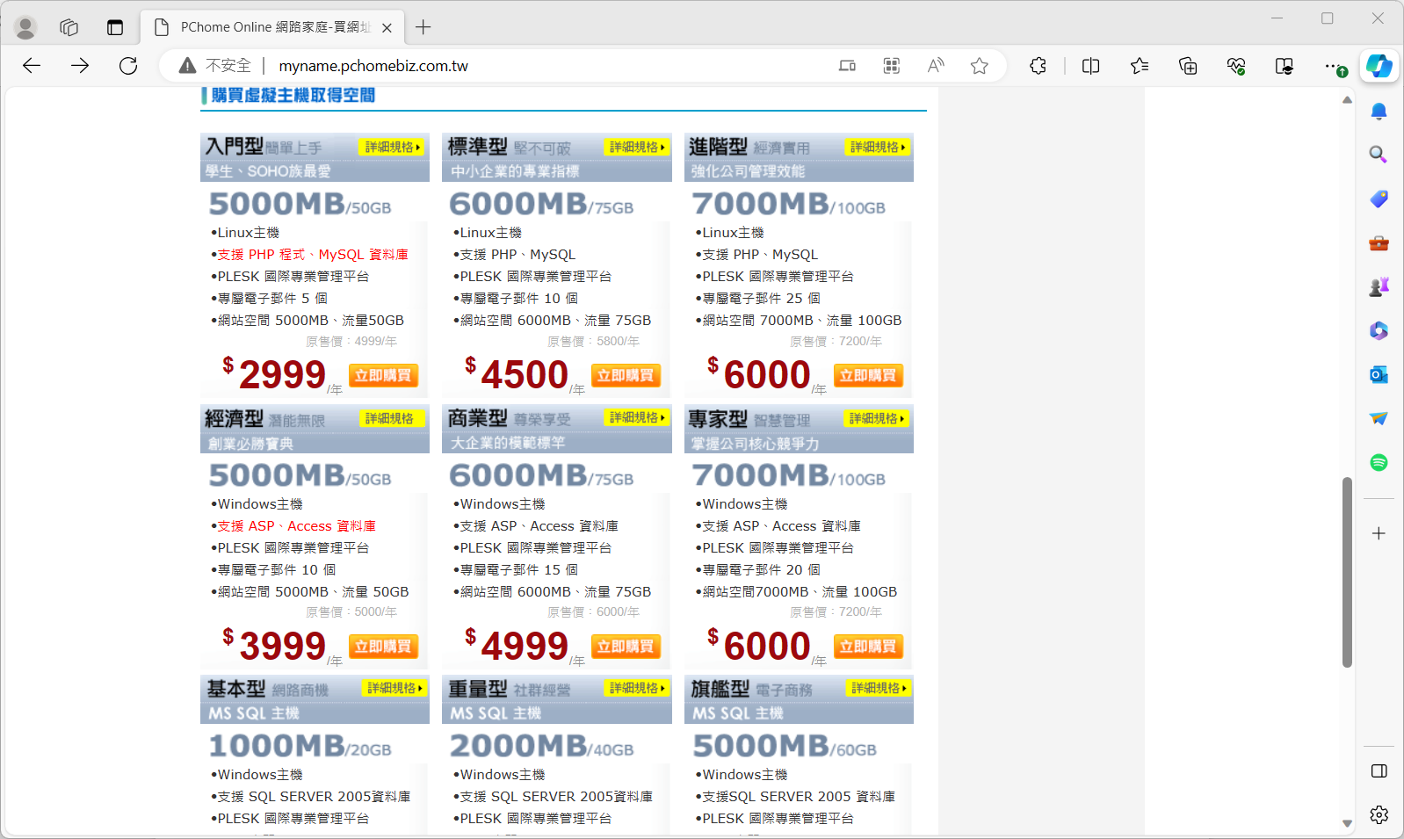
PCHOME虛擬主機http://myname.pchomebiz.com.tw/
主機的種類與租用
Notes:
國內的線上購物PCHOME也有虛擬主機方案，不過在價格上貴多了。@

Slide 22
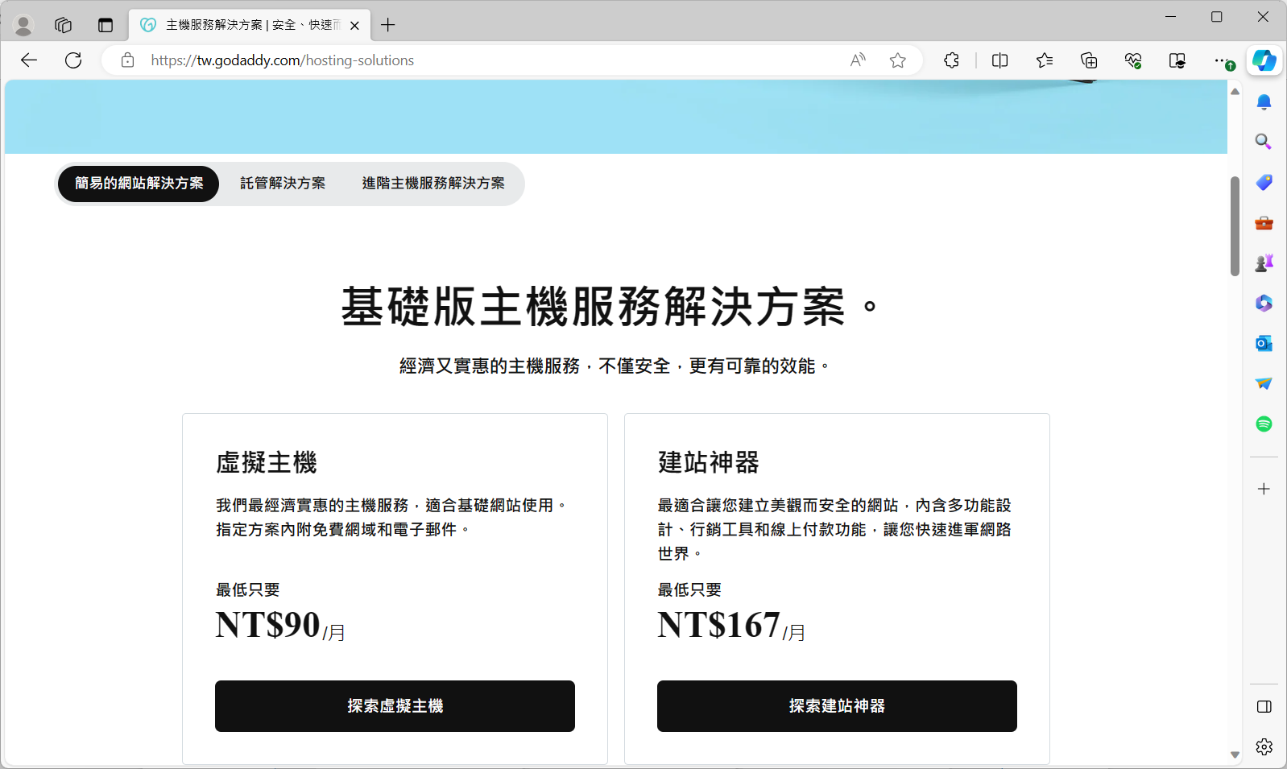
GoDaddy虛擬主機https://tw.godaddy.com/hosting-solutions
主機的種類與租用
Notes:
這是GoDaddy的虛擬主機方案，大家也可以利用它的方案比較對於主機規格和價位有一個初步的瞭解。這一頁的左邊就是共享虛擬主機。@

Slide 23
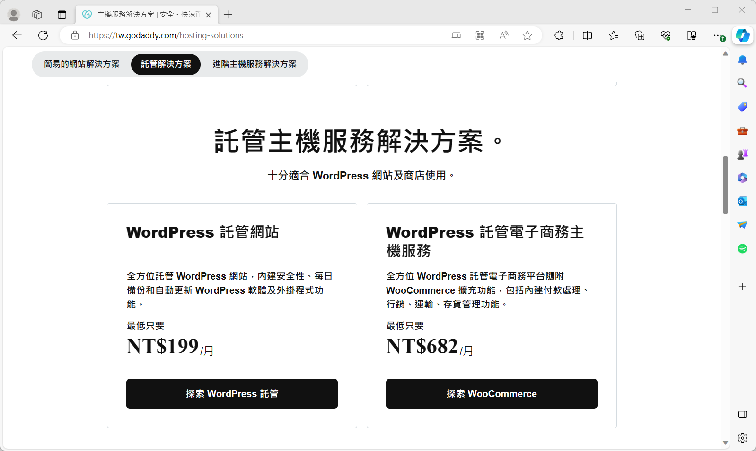
GoDaddy虛擬主機https://tw.godaddy.com/hosting-solutions
主機的種類與租用
Notes:
因為WordPress十分流行，所們也有專為WordPress做最佳化設定的WordPress網站託管方案可以選用，價格比一般的共享虛擬主機高一些，但它也是共享虛擬主機的一種。@

Slide 24
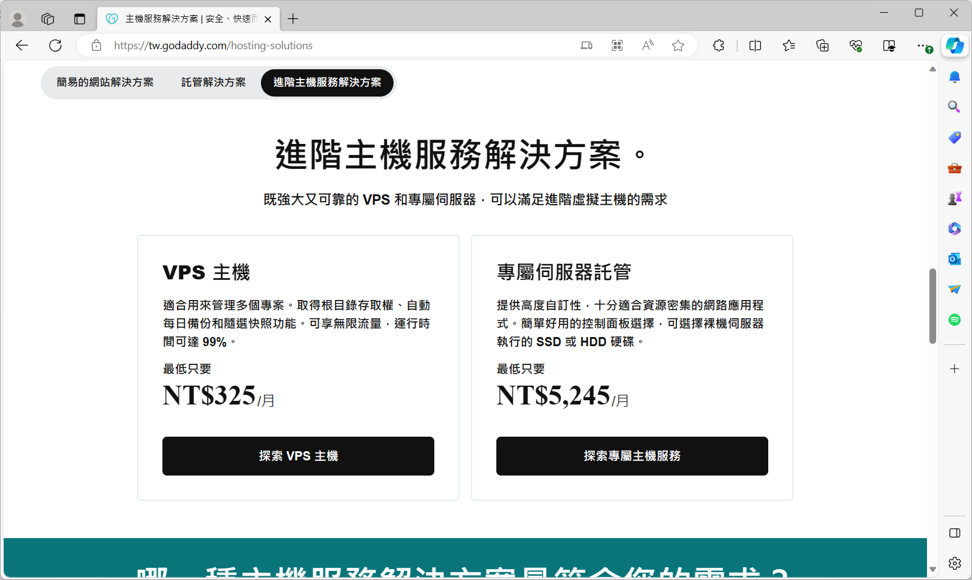
GoDaddy虛擬主機https://tw.godaddy.com/hosting-solutions
主機的種類與租用
Notes:
這是VPS和專屬伺服器的價格，從專屬伺服器的價格每月至少要5245元，就可以知道租一台實體主機的代價有多高了。@

Slide 25

GoDaddy虛擬主機https://tw.godaddy.com/hosting-solutions
主機的種類與租用
Notes:
在他們的網站還列出一些選用哪一種主機服務的建議，除了功能及價格外，VPS和專屬主機還需要具有 Linux 伺服器的管理能力，也就是要熟知系統的操作指令，並不是一般初學者可以掌握的。但對於資訊相關學員來說，也是一個很好的挑戰。@

Slide 26
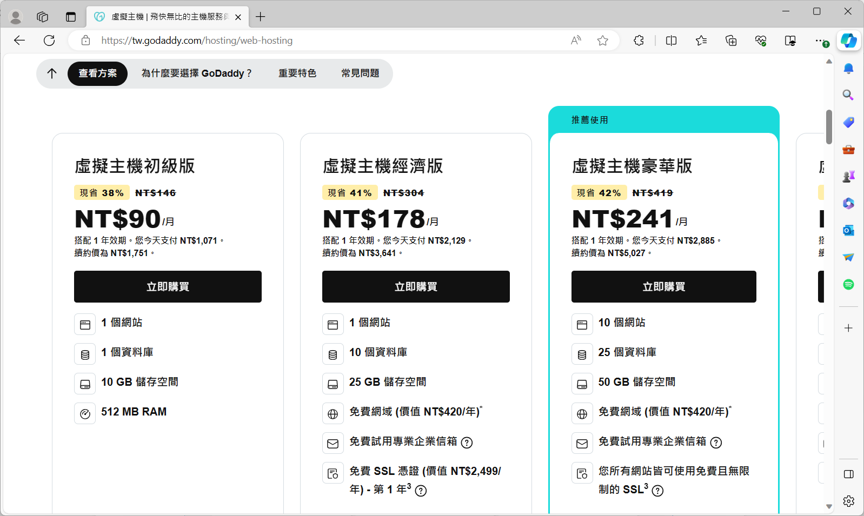
共享虛擬主機的規格—以 GoDaddy 為例
主機的種類與租用
Notes:
再來看一下共享主機的規格。【規格說明】@

Slide 27
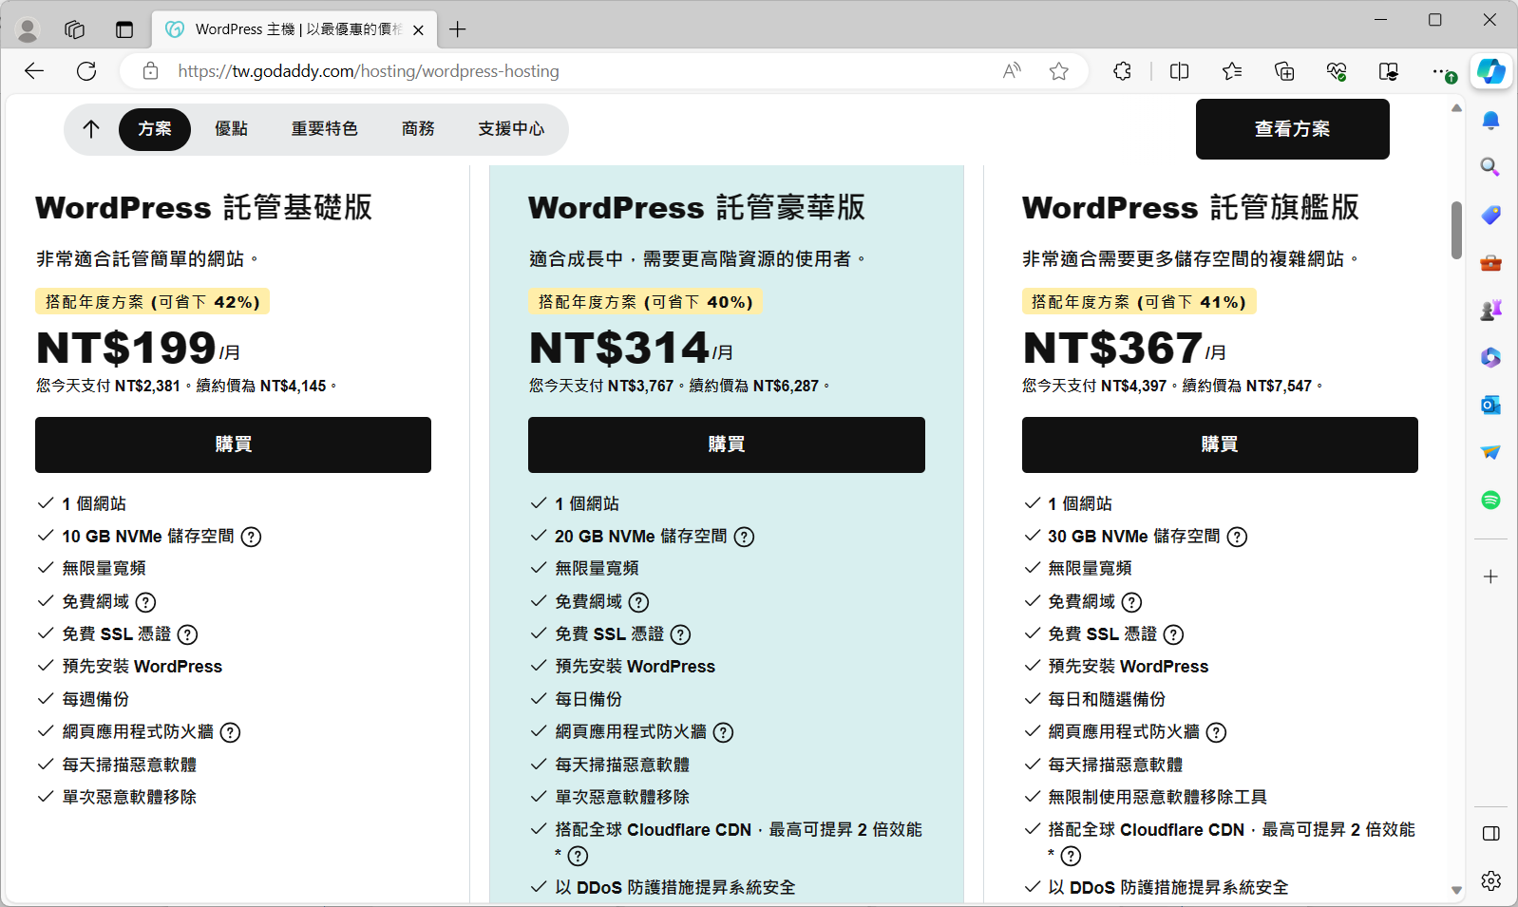
WordPress 託管虛擬主機的規格—以 GoDaddy 為例
主機的種類與租用
Notes:
這是WordPress託管虛擬主機的規格。【規格說明】@

Slide 28
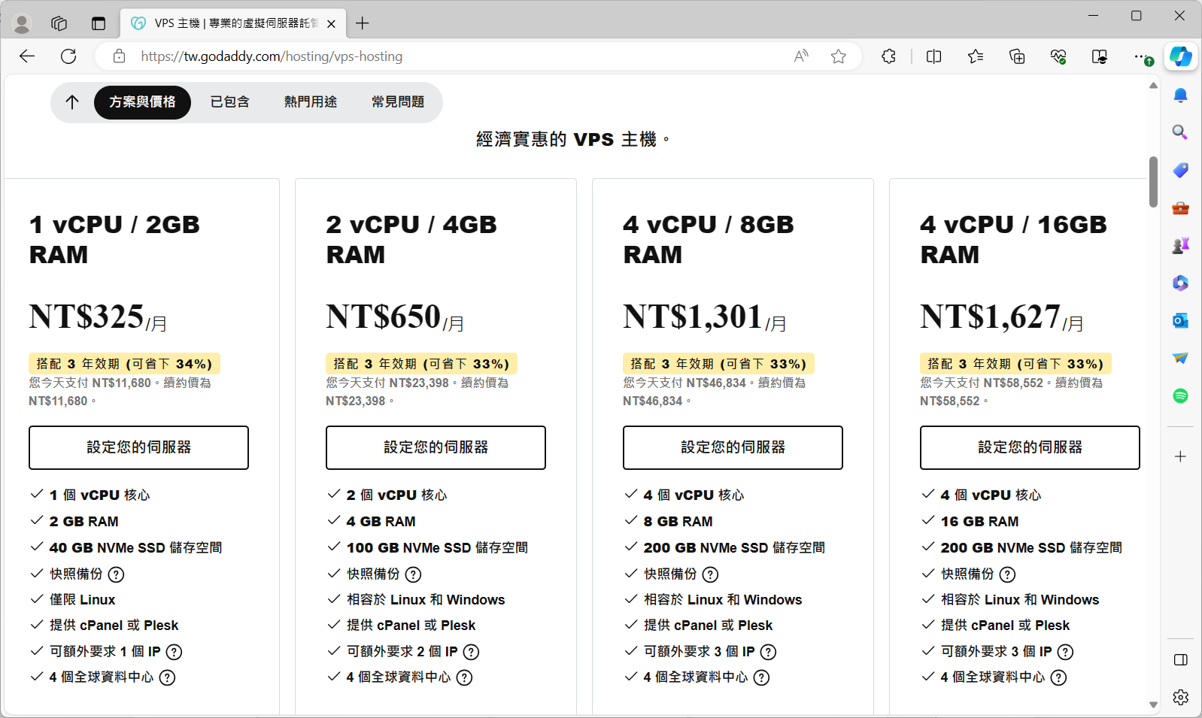
VPS 主機的規格—以 GoDaddy 為例
主機的種類與租用
Notes:
這是VPS主機的規格說明。【規格說明】@

Slide 29
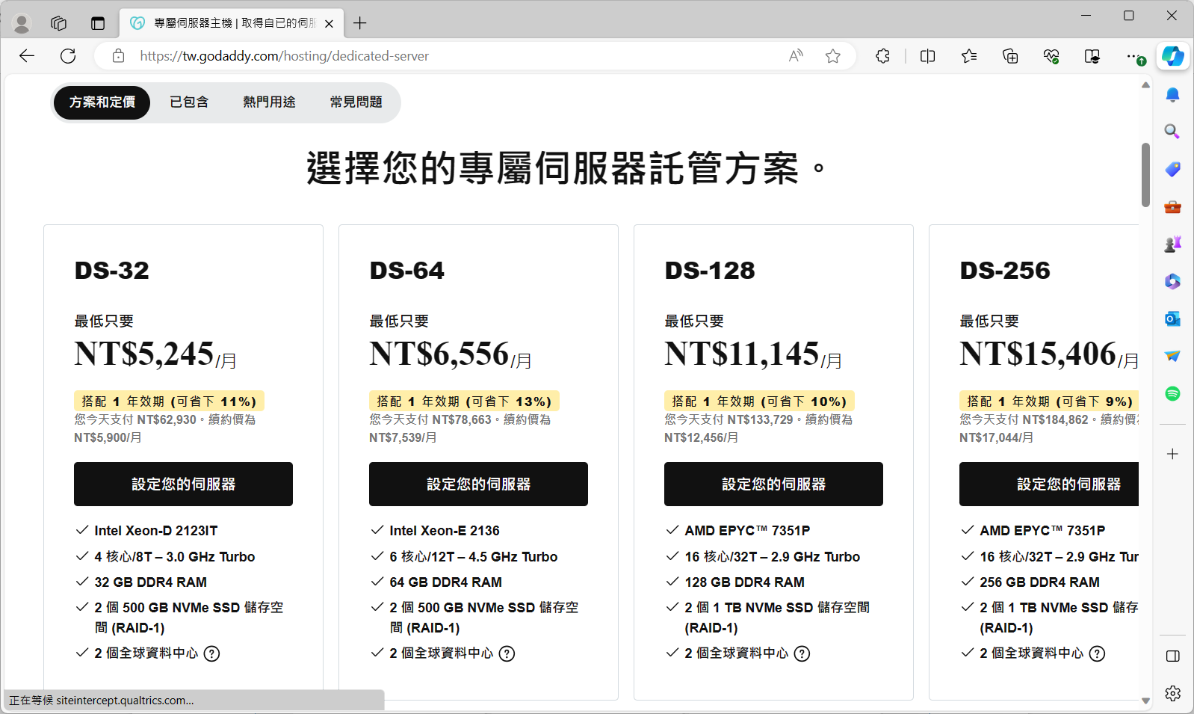
專屬主機的規格—以 GoDaddy 為例
主機的種類與租用
Notes:
這是專屬主機的規格說明，它就是一台實際的伺服器。@

Slide 30
重要的規格
主機的種類與租用
可用磁碟空間
Unlimited 不是無限容量
檔案數量也是限制之一
每月可用頻寬
可架設的網站數
可以使用的資料庫數量
是否提供免費網域（第一年或永久）
是否提供免費SSL（第一年或永久）
備份服務
VPS或專屬主機
機房地理位置
CPU種類
CPU核心數
可用記憶體
專屬 IP 位址
Notes:
綜合前面的觀察，購買主機的一些要考慮的規格，我們整理如下：@第一個我們最關心的當然就是可以儲存多少網站資料的可用磁碟空間。不過，你經常會看到unlimited的方案，這個要特別留意的是，它並不是無限容量，只是不事先去限制你可以使用的量，如果是正常使用的話，主機商並不會有意見，但如果實在是用太多，或是檔案數量過多，主機商就會發信提醒並限制你的使用。@每月的可用頻寬指的是一個月下來，你的網站上傳及下載資料所使用的累加流量。@可架設的網站數量通常指的是這個主機空間可以提供多少網域附加在上面，@而提供的資料庫數目則直接限制了可以使用的CMS系統的數量。@此外，有的主機業者會隨著你的方案提供一年或永久免費的網域，@現代的網站SSL是不可或缺的，對於電商網站來說更是絕對必要的項目。@有些主機還有備份服務，萬一網站出了錯誤無法復原，系統的備份檔案就是你回復網站資料的唯一希望。@最後，對於VPS及專屬主機來說，還有考慮到以下這些項目。@

Slide 31
架站前準備
主機的種類與租用
網站內容及確認相關的需求
網站的用途及所需要的功能
要放在網站上的材料（文章、媒體檔案、商品資料、管理者資料）
要架設的網站數量
網站技術相關
確定網址
自購或是使用本課程免費的二級網域
準備主機空間（依用途及可能來訪人數決定）
自購或使用本課程附贈的主機空間（1GB、100GB資料流量、1個寄放網域、1個子網域、3個資料庫，共可建立3個網站）
Notes:
到目前為主，瞭解了網域以及虛擬主機的相關知識之後，就可以開始準備架站了。在架站之前，@建議先準備好網站的內容以及瞭解網站的需求，確定之後，@才能夠確定要使用哪一種網址，是要自購或是使用本課程提供的免費二級網址，同時也比較知道要如何為你的網址命名。另外，主機空間也可以依照用途以及可能的流量，決定要使用哪一種規格的主機方案。符合資格的學員可以取得免費的主機空間，它的規格是1GB的磁碟空間，100GB流量，可以建立3個網站，並且有cPanel的多功能主機主控台，對於初學練習來說已經非常夠用囉。@

Slide 32
架站目的
架站目的與網站規劃
網站的型式
部落格？
部落格 + 電子商店？
新聞網站？
教學網站？
不同的網站型式，對於佈景主題的選擇有一些差異
可以依據自己的架站需求，選擇網路上類似的網站，參考它的功能，瞭解他們使用的佈景主題，以及用了哪些外掛
Notes:
@還有，你架這個站的目的是什麼？是單純的部落格？還是部落格加上電子商店？新聞網站還是教學型網站？@不同的網站型式會影響到對於佈景主題的選擇。@此外，如果你確定了自己的網站方向，也可以在網路上找找類似的網站，參考它們的功能，瞭解他們使用的是哪一種佈景主題，以及用了哪些外掛。@

Slide 33
網站規劃
架站目的與網站規劃
素材
文章內容
照片及圖片（網站圖示、網站橫幅、網站背景、網站主視覺等等）
影片（Youtube頻道）
社群網站
網站功能
網址及電子郵件帳號、網站管理員
文章分類、使用的標籤、首頁畫面設計
陳列商品資料（文案、照片、規格及價格、數量及販售方式、隱私權聲明文件）
金流（收款方式、金流公司串接資料）
物流方式
訂購方式及訂購流程等等
Notes:
@在網站的規劃方面，由於許多的架構都是由佈景主題來決定，所以其實並不需要什麼複雜的規劃流程，通常最主要的是要準備好你要使用的素材，像是文章內容、照片及網站使用的相關圖片，還有打算放在網站上的影片的Youtube連結或是你的社群網站網址等等。@另外，在網站功能的部份，確認網址及電子郵件帳號，網站管理員有哪些人，然後是文章的分類、標籤、首頁畫面設計，如果是電商網站的話，商品的相關資料以及收款和 物流方式等，另外，訂購的方式以及訂購流程也可以先想一下。@

Slide 34
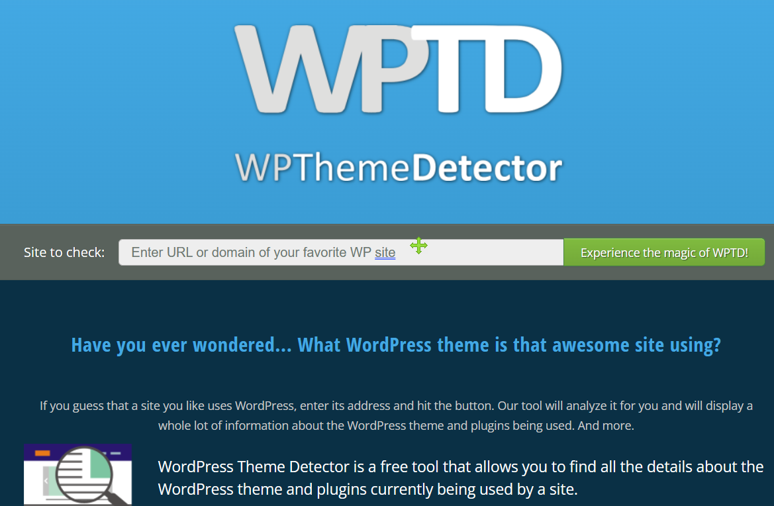
接下來的練習
架站目的與網站規劃
https://www.wpthemedetector.com/
Notes:
@接下來，我們就利用這個網站，來練習檢測一下一些使用 WordPress製作的網站，它們是使用了哪種佈景主題，以及使用了哪些外掛。

Slide 35
WordPress 執行環境
在自己的電腦安裝WP執行環境
執行環境
網頁伺服器（Apache）
資料庫伺服器（MySQL）
PHP 程式語言翻譯程式（PHP 直譯器）
Windows 作業系統： WAMP
Mac 作業系統：MAMP
Linux 作業系統：LAMP
Notes:
由於現在個人電腦的運行速度以及能力都有非常大的提升，當作是一台網站伺服器基本上沒什麼問題。只要安裝了合適的軟體，個人電腦也可以搖身一變成為網站主機。@這些軟體包括網頁伺服器，最常見的是 Apache，另外，資料庫伺服器最常見的是 MySQL，而用來執行程式的當然就是 PHP語言的直譯器。這三種軟體都是免費的軟體，可以自由地下載安裝到自己的電腦中。@由於三個軟體的第一個字分別是AMP，因此，如果在 Windows 作業系統中具備這樣的環境，我們就把它稱為 WAMP 環境，@如果是 Mac 的話，則是 MAMP，@Linux作業系統的話，就稱為 LAMP。@

Slide 36
WAMP 安裝包
在自己的電腦安裝WP執行環境
Wampserver
https://www.wampserver.com/en/
XAMPP
https://www.apachefriends.org/zh_tw/download.html
APPServ
https://www.appserv.org/en/
EasyPHP
https://www.easyphp.org/
Notes:
如果分開安裝這三套軟體，要讓它們可以協調運作的話，還需要一些額外的設定，因此有許多的公司或個人推出了所謂的安裝包，只要下載安裝就可以搞定了。@在Windows 作業系統中比較常見的有 Wampserver，這套我們會在後面的影片中教大家如何使用，@其它的還包括 XAMPP，這是跨平台的方案，它有3種作業系統的版本。@APPServ是最方便安裝及使用的WAMP包裝，不過後來它的PHP版本停在了7.x版，有點可惜。@EasyPHP則是另外一個WAMP的選擇。@

Slide 37
MAMP 安裝包
在自己的電腦安裝WP執行環境
MAMP
https://www.mamp.info/en/windows/
XAMPP
https://www.apachefriends.org/zh_tw/download.html
Notes:
由於 MacOS 本身和 Linux 作業系統比較相近，許多人直接就在作業系統中安裝各種伺服器，因此 MAMP 的安裝包選擇就比較少，@比較多人用的是 MAMP，它有 MAMP Pro版本可以選用。@另外，跨平台的 XAMPP也有相對應的下載檔案可以使用。在後面的影片中，我們會利用 MAMP作為練習示範@

Slide 38
WordPress 安裝步驟
在自己的電腦安裝 WordPress
資料庫，使用 phpMyAdmin
建立 WordPress 資料庫的使用者
建立 WordPress 使用的資料庫，並授予使用者所有權限
系統檔案下載及解壓縮
前往 wordpress.org 下載最新版本的系統檔案
放在 Wampserver 的網站資料夾下，解壓縮
更改資料夾名稱
使用瀏覽器瀏覽 localhost/WorPress資料夾名稱，進行安裝
Notes:
以手動的方式安裝 WordPress 主要分成三個部份，@首先在資料庫的部份，這個部份我們使用 phpMyAdmin 來進行。先建立資料庫的使用者，然後建立一個專用的資料庫 ，最後再授予這個使用者操作該資料庫的所有權限。雖然是3個步驟，但是在phpMyAdmin中可以一次設定完畢。@第二步是到官網去下載最新版本的系統檔案，放到指定的資料夾，解壓縮之後，再改一下資料夾名稱，成為自己想要的名稱就好了。@最後，就是開啟瀏覽器，瀏覽該資料夾，就可以進行最後一個階段的安裝工作。@

Slide 39
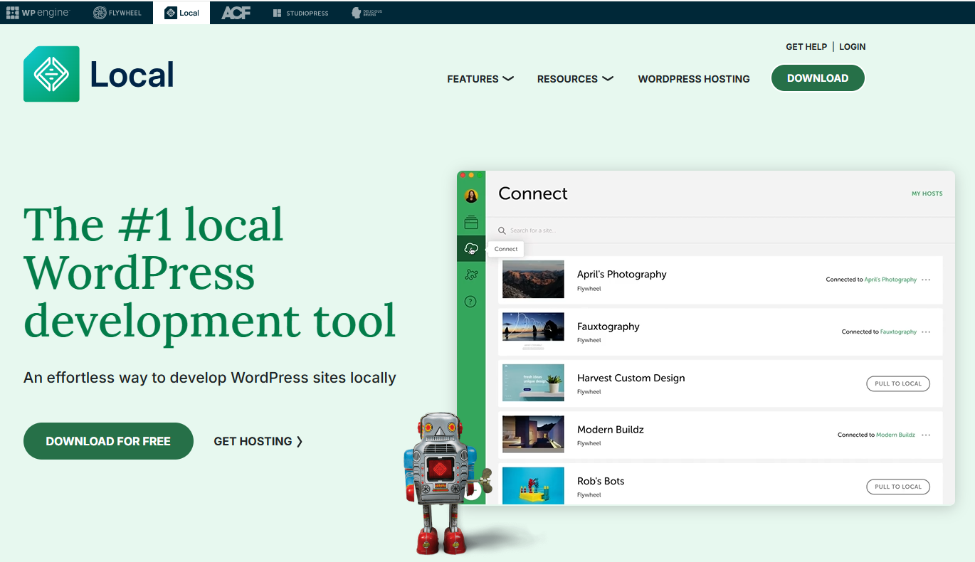
應用程式安裝包
在自己的電腦安裝WP執行環境
Local
https://localwp.com/
Notes:
由於 MacOS 本身和 Linux 作業系統比較相近，許多人直接就在作業系統中安裝各種伺服器，因此 MAMP 的安裝包選擇就比較少，@比較多人用的是 MAMP，它有 MAMP Pro版本可以選用。@另外，跨平台的 XAMPP也有相對應的下載檔案可以使用。在後面的影片中，我們會利用 MAMP作為練習示範@

Slide 40
WordPress 簡介
WordPress 網站功能簡介
是一個以 PHP 和 MySQL 資料庫為平台的開源部落格軟體和內容管理系統（CMS）
全世界有超過 43% 的網站使用 WordPress
2003推出第一版，是以一個部落格為基礎發展的系統
目前已發展成為全功能的 CMS 系統，適用各種類型的網站
企業網站/公司形象網站
個入部落格
電子商務網站
作品集、會員網站、教學平台…
Notes:
首先，什麼是 WordPress 呢？@它是一個以 PHP和MySQL資料庫為平台的開源部落格軟體和內容管理系統。內容管理系統就是所謂的 CMS。@目前全世界有超過 43% 的網站是使用 WordPress 來建置的。@第一版的 WordPress 是在 2003 年推出的，當時還是一個以部落格為主要應用的軟體系統，@但現在已經發展成了全功能的 CMS 系統了，適用於各種類型的網站，包括企業及公司網站、個人部落格、電商網站、個人作品集、會員網站、教學平台等等。現在 WordPress 已來到 6 點多版，也新增了非常多的功能，是任何人架站的第一選擇。@

Slide 41
WordPress 的特色
WordPress 網站功能簡介
免費且開源
系統程式所有內容均為免費，可以自由下載使用，而且公開所有程式碼
易於使用
安裝簡單，支援數十種語言，且所有的擴充功能均可線上完成安裝
高度可自訂性及強大的擴充能力
可自由調整佈景主題，安裝外掛程式，自訂資料表內容
全球使用者非常多
具有非常豐富的技術支援
Notes:
@ WordPress 最重要的特色就是免費，而且是公開原始碼的專案，不僅可以自由下載安裝，而且安裝之後，所有的程式碼均放在你的磁碟空間中，可以一瀏無遺。@另外，它是一個非常易於使用的系統，不只安裝簡單，而且支援數十種語言，想要變更語言、調整設定以及擴充所有的功能，均可以在控制台裡面使用滑鼠點選的方式完成，任何人均可以無痛上手。@WordPress的系統還具有高度可自訂性以及強大的擴充能力，可以自由變更及調整佈景主題，自由安裝掛程式，也可以透過程式庫的程式呼叫，擴充及修改資料表的內容，幾乎是只有想不到，沒有做不到。@最後，它的全球使用者非常多，所以具有非常豐富的學習資源以及技術支援，網站出了問題也不用擔心找不到人問。@

Slide 42
WordPress 的核心功能
WordPress 網站功能簡介
一開始是一個以文章內容為主的部落格系統，具備
文章管理
頁面管理
媒體管理
會員管理
具備全功能且友善的控制台，非常容易上手
透過外掛執行 PHP 程式，提供豐富的程式庫API，可以新增各式各樣的功能，例如把文章擴充欄位成為商品項目或是行事曆事件等
已是全世界最受歡迎的 CMS 系統
Notes:
至於 WordPress的核心功能部份，@由於它一開始是一個以文章內容為主的部落格系統，為了維持對於以往的相容性，所以它的功能是圍著文章內容提供的功能，再從其中加上一些變化。因此，它的核心能力具備了文章管理、頁面管理、媒體管理、以及會員管理等。@為了進行這些管理，WordPress 提供了一個全功能但是介面友善的控制台，非常容易上手。@此外，藉由透過外掛指定在適當的時機執行 PHP 程式碼，而且提供豐富的程式庫及程式呼叫 API，就可以新增各式各樣的功能，例如把文章的格式擴充欄位使其成為商品項目或是行事曆的事件等等。@這使得 WordPress 成為全世界最受歡迎的 CMS 系統。@

Slide 43
WordPress 的幾個部份
WordPress 網站功能簡介
文章Post、頁面Page、媒體Media
網站的主要內容
文章及頁面存放在資料庫，媒體放在 uploads 資料夾
佈景主題
用於制定網站的外觀與介面
放在 themes 資料夾下
外掛
用於擴充功能，增加網站的應用範圍
放在 plugins 資料夾下
Notes:
在邏輯上，WordPress主要分成以下幾個部份，@第一個部份是文章、頁面、以及媒體，這是網站的主要內容，也就是網站的靈魂，其中文章和頁面的內容是存在放資料庫中，媒體則是放在磁碟空間的 uploads 資料夾裡面，以檔案的型式放置。@佈景主題是網站的外觀，它讓網站變得美觀有質感。已安裝的佈景主題系統檔案及資料是放在 themes 資料夾下。@至於外掛，如同前面所說明的，它是用於擴充功能之用，是以 PHP 程式碼檔案為主，可以增加網站的應用範圍。已安裝的外掛程式被放在plugins資料夾底下。@

Slide 44
WordPress 佈景主題
WordPress 網站功能簡介
種類非常多元的免費及付費佈景主題可以選用，在控制台介面中即可一鍵下載及安裝
隨時可更換不同的佈景主題，即刻變更排版、樣式、顏色及字型，不會影響到網站內容
大部份的佈景主題均提供自訂器，初學者可以自行調整排版、顏色、字型、樣式，不用擔心破壞網站，也不需要任何程式設計能力
也可以自行設計佈景主題，上架使用
Notes:
再進一步來看佈景主題，這是 WordPress 網站非常重要的特色之一。@它的種類非常多元，有免費和付費的佈景主題可以選用，幾乎所有的佈景主題都可以在控制台介面中一鍵下載及安裝。@雖然每一次只能啟用一個佈景主題，但是安裝的數量並沒有限制，而且可以隨時切換，切換之後，網站就可即刻變更排版、樣式、顏色及字型，不會影響到網站的內容。@大部份的佈景主題均提供自訂功能，透過自訂功能可以調整許多的版面細節，不會破壞到網站，也不需要任何的程式設計能力。@熟悉 CSS 的管理者還可以自行設計或修改佈景主題，自用或上架供人下載使用。@

Slide 45
WordPress 外掛
WordPress 網站功能簡介
外掛機制，提供自行設計 PHP 程式，以擴充網站功能
有非常多的外掛可以在控制台中一鍵下載及安裝，大部份免費，也有部份付費的外掛
外掛的功能十分多元，包括社交、SEO、表單、安全及效率提升、電子商務、個人助理、AI、網站管理等等
也可以自行設計外掛，上架使用
Notes:
如果需要擴充功能，就需要使用外掛。@ WordPress 的外掛機制提供自行設計的 PHP 程式一個執行的地方，讓我們可以利用程式來擴充網站的功能。@同樣的，我們也不需要自己設計程式，外掛介面中也有成千上萬的外掛可以一鍵下載及安裝，大部份的外掛也都是免費的。@外掛的功能十分多元，包括社交、SEO、表單、安全及效率提升、電子商務 、個人助理、AI、網站管理等等。@當然，如果你具備 PHP 程式設計的能力，也可以自行設計外掛，自用或上架供人下載使用。 好了，瞭解了這些基本的知識之後，讓我們從網站的基本設定開始吧！

Slide 46
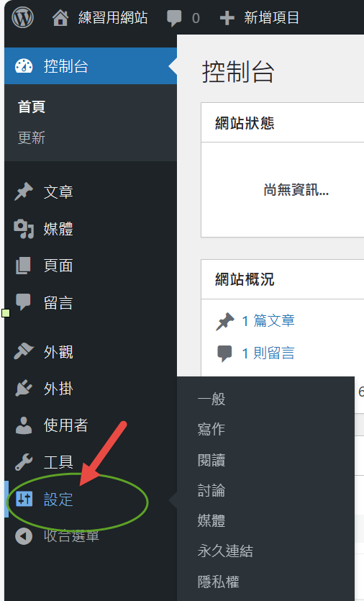
進入 WordPress 控制台（Dashboard）
WordPress 網站基本設定
控制台網址：https://drho.wpgo.in/wp-admin
如果你的網站沒有啟用 SSL， 請改為 http://drho.wpgo.in， 並確定你的瀏覽器設定可以接受「不安全瀏覽」
語言的部份，可以前往 Settings / General 裡面的 Site Language 去做切換
Notes:
@請先登入你的控制台，也就是 Dashboard，別忘了控制台網址是在你的網址後面加上 wp-admin。@如果你的網站沒有啟用 SSL的話，請別忘了，要把https改為http，並且確定你的瀏覽器可以支援非安全性瀏覽。@另外，如果你安裝之後的 WordPress 語言是英文的話，也可以在一進入控制台之後，找到 Settings 的選單中的 General 選項，去 Site Language 這個項目中去修改你想要的語言就好了。@

Slide 47
進行設定調整
WordPress 網站基本設定
一般
網站標題、網站說明、網址、管理員電子郵件、時區、日期時間格式
寫作
預設文章格式
閱讀
每頁文章顯示數量、索引頁面是否顯示文章完整內容
討論
是否允許使用者發佈留言，以及留言的發佈方式
Notes:
@接著，要到「設定」選單中去進行網站的相關設定調整。在一般設定中，要設定網站標題、網站說明、確定網址、管理員的電子郵件位址，時區以及日期時間格式等等。@在寫作的地方，有許多預設的文章格式可以選擇，不過一般都保留原先的設定就可以了。@閱讀的地方主要需調整的地方是索引頁顯示文章的數量，一般是在5到10之間，還有是否要顯示完整的文章內容，除非完整的文章內容很短，否則都是顯示摘要為主。@討論設定是關於是否允許使用者發佈留言，一開始可以先把它關閉，以後需要的時再打開即可。@

Slide 48
永久連結
WordPress 網站基本設定
依你的需求調整
預設 ➔非常簡短，但不利於SEO，故不建議此種方式
日期與文章名稱➔網址過長，適用於文章發佈頻繁的網站，例如新聞網站
月份與文章名稱➔以部落格為主的網站，建議此種方式
純數值 ➔不利於SEO，故不建議此種方式
文章名稱➔文章儘量以英文命名，建議文章數不多的網站，使用此種方式
自訂結構
Notes:
@還有一個地方很重要，是永久連結的部份，也就是每一篇文章或頁面它的網址型態。以文章編號作為網址的方式因為不利於 SEO，所以非常不建議。通常網址都希望能夠反應文章的內容，最好包括文章內容中的關鍵字，你可以依照網站發表文章的頻率來決定要直接使用文章名稱就好，還是加上月份或日期，以玆區別。@

Slide 49
選用一個佈景主題
WordPress 網站基本設定
佈景主題的選擇很多，目前最受歡迎的如下：
Astra（基本版免費，專業版付費）
Hello Elementor（基本版免費，專業版付費）
Blocksy（基本版免費，專業版付費）
Divi（付費）
Extra（付費）
在我們接下來的練習中，會使用 Blocksy 作為示範用的佈景主題
Notes:
再來是選用一個適用的佈景主題。@由於可選擇的優質佈景主題有很多，除了我們在這邊建議的之外，你可以到網路上，或是直接詢問 ChatGPT，會得到一些推薦。我們建議一開始依自己的需求慎選佈景主題，否則等網站做到一半再換的話，有許多的地方還要重新調整，會比較麻煩。此外，現在流行區塊或視覺化頁面編輯器，有些佈景主題使用的頁面編輯器是不同的，換了佈景主題之後就要重新設計頁面，非常麻煩。@在接下來的練習中，我們會使用Blocksy作為示範用的佈景主題，如果同學們沒有把握的話，可以先依照我們的步驟來練習，也可以在本機端的網站先試用看看再做決定。@

Slide 50
新增及啟用必要外掛
WordPress 網站基本設定
Classic Widgets （傳統小工具）
讓新增側邊欄的小工具恢復成原先比較好用的介面
Instant Images
大量免費線上可下載圖庫
WP Mail SMTP by WPForms
讓本地端電腦也可以寄信（如果使用 imaxnow.com 主機方案則不需要）
Akismet Anti-spam （視需求啟用）
非商用網站可免費用來防止垃圾留言
Notes:
一些一開始就要先安裝及啟用的外掛如下，@新版使用區塊編輯器佈置小工具的介面我覺得不太好使用，所以很多人會安裝傳統小工具這個外掛，把介面恢復成原來比較直覺的介面。@Instant Images是一款頗受歡迎的線上直接下載免費高質量照片的外掛，運用好的照片可以瞬間提升網站的質感，所以這也是必備的外掛。@如果你是使用本地端電腦安裝 WordPress 的話，你在寄信上會遇到問題，這時候你就需要使用這個外掛來協助你寄信。@最後，當你的網站上線一段時間之後，就會發現你的留言會被垃圾留言灌爆，這時候，這個外掛就可以幫上很多忙。非商用的網站可以免費使用這個外掛。@

Slide 51
WordPress 控制台的主要功能 -- 內容管理部份
認識 WordPress 控制台
文章 Post
以日期時間排序的內容，在索引頁面中會主動顯示的內容，也可以透過分類和標籤進一步搜尋，適用於動態訊息
頁面 Page
主要用來放置固定的資訊，需透過頁面網址才能顯示，不具時間標記
媒體
圖形檔、PDF檔、PPT檔等等其它的任何型式檔案，放置在 uploads 資料夾內
留言
提供使用者回應文章或頁面內容的機制
Notes:
在內容管理方面，@包括文章、頁面、媒體、以及留言。其中文章是具有時間戳記的貼文，是網站的主要內容，適用於動態訊息。@至於頁面的部份，通常是用來放置固定資訊之用，一般而言是透過頁面的網址來索引，我們常常把它的連結放在選單或側邊欄中。@媒體則是用於文章或頁面中的圖形檔、或是PDF、PPT等檔案，它們被放存在資料夾中。@留言則是用於回應文章或頁面內容的一種文章型式。@

Slide 52
WordPress 控制台的主要功能 -- 網站設定與調整
認識 WordPress 控制台
設定
整個網站系統的相關參數設定值調整，有一些外掛也會把自己的設定選項放在這裡
外觀
佈景主題、佈景主題自訂介面、小工具（側邊欄）、選單
外掛
使用者
管理使用者帳號
工具
標準網站匯入及匯出工具
Notes:
在網站設定與調整部份，@我們已經在前一支影片中操作過設定的部份了，@外觀的部份主要是佈景主題以及佈景主題的自訂功能，甚至是佈景主題編輯器等，另外，選單和小工具是放在外觀選單中很重要的部份。@外掛選單則是用於管理網站外掛的新增、啟用與刪除。@中大型或公司網站都需要有許多不同角色的管理者，就需要到使用者這邊新增、編輯及刪除使用者帳號。密碼也是在這邊修改的。@工具的部份則主要是用於網站的匯入與匯出功能。@

Slide 53
文章的分類與標籤
認識 WordPress 控制台
分類 Categories
是文章的階層式結構，用於組織網站內的文章
每個分類可以用於界定各文章的主題或類型的歸屬
一個網站的分類數量不宜過多，需圍繞著網站的主題分門別類
標籤 Tags
標籤沒有上下層的結構關係
用於細部描述文章的討論對象或涉及的主題或名詞
每一篇文章均可使用超過一個以上的標籤，且各文章之標籤可以重複
Notes:
文章的分類與標籤我們在後面的影片中會有詳細的操作說明，@其中，分類是文章的階層式結構方式，用於組織網站的所有文章。分類可以用於建立各文章的主題或類型的歸屬，通常每一篇文章儘量讓它只屬於其一個或兩個分類就好了。此外，一個網站的分類數量也不宜過多，這些分類需要圍著網站的主題進行分門別類。@標籤的部份，它沒有上下層的結構關係，是一種平坦式的架構。用於細部描述文章內容所涉及的主題或名詞。每一篇文章均可以使用超過一個以上的標籤，而且各文章之標籤可以重複使用。@

Slide 54
文章 vs 頁面
認識 WordPress 控制台
文章 Post
具備時間性
具有分類、標籤、精選圖片及摘要，可透過類型或主題分門別類整理及查找
網站的主體，適用於發佈日誌、新聞、訊息、具時效性或連續性的教學
頁面 Page
不含日期及時間戳，屬於靜態內容
也可以定義頁面層次
主要呈現聯絡我們、關於本店、產品頁面、訂購表單等內容
Notes:
關於文章和頁面的差異，我們在這裡更詳細地列出來比較。@文章，具備時間性，具有分類、標籤、精選圖片及摘要，可透過類型或主題分門別類整理及查找，是網站的主體，適用於發佈日誌、新聞、訊息、及一些具時效性或連續性的教學文章等等。@頁面，通常不含日期及時間戳，屬於靜態及需長時間呈現的內容。也可以定義頁面層次，如公司介紹底下有部門職掌及公司地址等，主要呈現聯絡我們、關於本店、產品頁面、隱私權使用與聲明等內容。@

Slide 55
媒體
認識 WordPress 控制台
以照片或圖形檔案為主，如有內嵌文件，也會放置 PDF 或 PPT 等格式之檔案。如提供下載，亦可放置任意類型的檔案
如為文章或頁面中呈現的照片，請留意版面的大小。許多佈景主題會未經調整直接呈現影像，造成版面排版紊亂
媒體檔案會把資訊放在資料庫，檔案則是放在 uploads 資料夾，以日期作為資料夾名稱
影音檔建議以連結的方式（如放在 Youtube 中再嵌入網址）加入，避免佔用過多主機磁碟空間
Notes:
@在媒體的部份，則是以照片或圖形檔案為主，如網站有內嵌文件的功能，也會放置PDF或PPT等內嵌檔案。如網站提供下載，亦可放置任意類型的檔案。@照片的部份，請留意版面大小，許多的佈景主題在呈現影像時並不會調整影像大小，除了浪費空間外，也有可能造成版面紊亂。@媒體檔案會把連結資訊放在資料庫中，檔案本身則是放在 uploads 資料夾，以日期作為資料夾名稱。@影音檔案建議以連結的方式加入，避免佔用過多的主機空間。

Slide 56
小工具（側邊欄）
認識 WordPress 控制台
小工具（Widget）是放置各式各樣頁面功能的小部件
例如：最近發佈文章、最近留言、最熱門文章、日曆、標籤雲
通常放在側邊欄中
側邊欄在左邊還是右邊，以及側邊欄的數量，由佈景主題決定
小工具的來源
WordPress 內建
許多外掛也會提供各種小工具，所以外掛安裝越多，小工具的種類及數量就會增加
Notes:
@小工具是用來放置在網頁中，提供各式各樣頁面功能的小部件，它們並不放在文章或頁面中，主要是放在側邊欄裡面。小工具提供的功能非常多，包括最近發表文章、最近留言、最熱門文章排行、日曆、標籤雲等等。@小工具通常放在側邊欄中，但是側邊欄是在右側還是左側，還是頁首或頁尾，則是由佈景主題來決定。@WordPress本身即內建有非常多的小工具，許多的外掛也會提供各自的小工具，所以外掛安裝越多，小工具的種類及數量也就會增加。

Slide 57

網站的組織
分類與標籤
首頁
頁面
部落格（日誌）
文章
媒體
圖庫、影片
電子商店
會員管理
商品展示
購物車及結帳流程
Notes:
在確定了網站的目標之後，接下來就是要決定網站裡面需要有哪些組成內容。@是否需要準備一個靜態的頁面作為首頁？是否需要有一些教學文章，例如咖啡店的網站，通常都會有一些咖啡歷史，如何挑選咖啡豆的教學文章等。@此外網站中需要有部落格的內容嗎？也就是，是否會持續更新一些文章作為日誌呢？例如，咖啡店的網站，除了線上販售商品之外，是否也會有一些日常記事，以便於增加和顧客之間的互動？@會不會需要準備一些照片展示或影片播放的內容？@以及如果有電子商店的話，會員管理、商品展示等等。

Slide 58
部落格
分類與標籤
以文章為主
依時間序排列，但可設定置頂文章
在版面的部份，通常除了文章內容之外，還有側邊欄的小工具可以運用
以分類（Category）組織所有文章的階層結構
所有的文章，可以透過以下方式進一步檢索
分類
發佈日期
標籤
自訂關鍵詞（即站內搜尋）
Notes:
在部落格的部份，@它是以文章為主的內容，@這些文章是依時間序來排列的，但是可以設定一些置頂的文章，讓這些文章一直顯示在所有文章的最上方。@在版面的部份，通常除了文章的內容外，在頁面的兩側還會有常駐型的側邊欄小工具可以運用。@所有文章以分類來組織所有文章的階層結構。@此外，也可以利用發佈日期、 標籤、以及自訂關鍵詞的方式，對於特定文章進行檢索。@

Slide 59
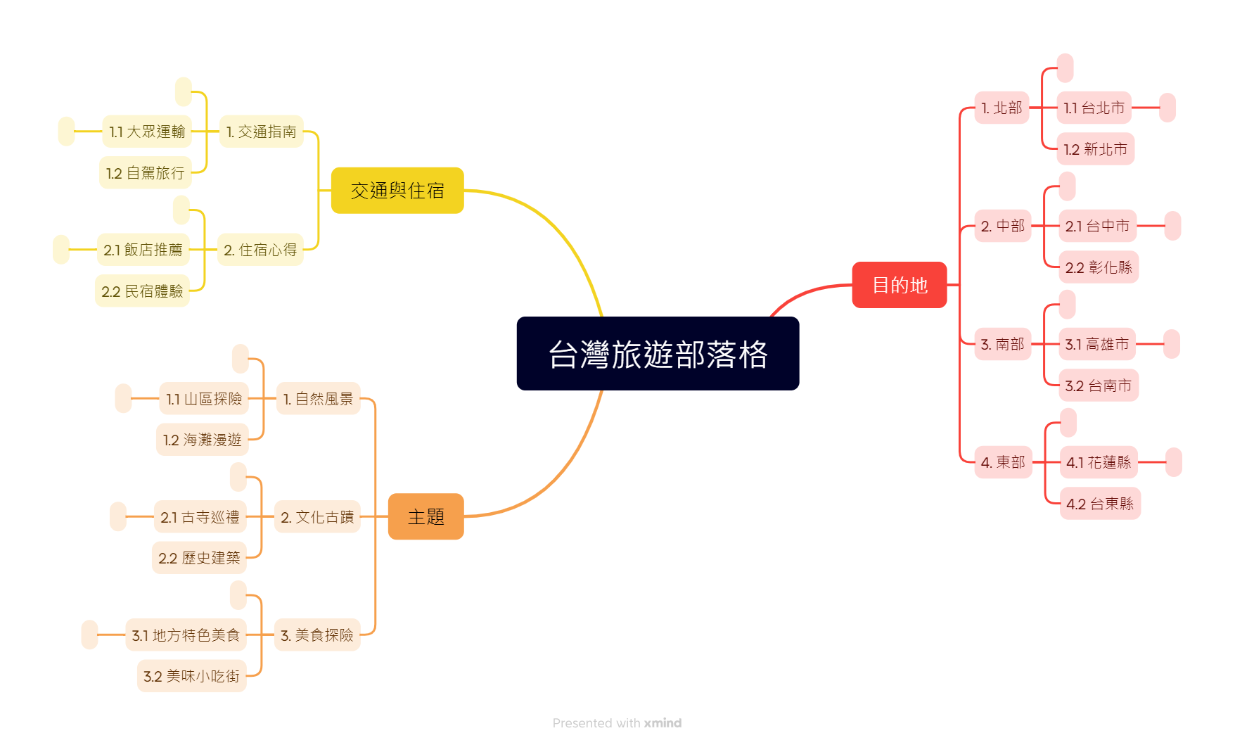
分類（Category）
分類與標籤
開站時，以架站的目標，先決定分類
建議使用階層式結構
可善用 ChatGPT 協助，以旅遊部落格為例：
我想要建立一個以台灣旅遊為主的部落格網站，請協助我產生3個分類，每個分類底下再加入適當的子分類，以 markdown 語法產出內容。
Notes:
@分類通常都是在架站之初就要決定好的，也可以說是部落格的綱要。@建議可以適當地使用階層式的結構，@如果沒有什麼具體的想法，也可以請 ChatGPT 協助產生一份初稿，再據此加以修改。@這個是以 ChatGPT 產出的內容，再利用 xmind 畫出心智圖的其中一個例子。@

Slide 60
標籤（Tag）
分類與標籤
文章中的關鍵詞
便於讀者透過關鍵詞查找相關文章
沒有上下階層關係，是一種平坦化的結構
不需要事先設定，可在完成文章之後再設定即可
善用標籤，有助於網站的SEO（Search Engine Optimization）
Notes:
最後是標籤的部份。@基本上它是文章中的一些關鍵詞，@主要的目的是便於讀者掌握文章的具體內容，以及方便透過關鍵詞查找相關的文章。@一篇文章中可以有多個標籤，它們之間沒有上下階層關係，是一種平坦化的結構，@不需要事先設定，可在完成文章之後再設定即可。@如果你能夠善用標籤，能讓你的網站更容易站上搜尋引擎的前幾頁。有些SEO技巧也建議，隨時觀察搜尋到本網站的一些關鍵詞，以那些詞為主，產生相關的文章，也可以大幅地增加網站的搜尋引擎排名。

Slide 61
WordPress 選單注意事項
選單
選單的數量與位置，由佈景主題決定
選單設定的選項，位於「外觀」選項下，但是 6.4 版預設佈景主題（2024）的「外觀」選項下並無此子選項
第一次使用選單時，需建立選單，並命名，然後指定位置
每一個選單都有自己的名字，可以設定多組選單，在必要時替換
選單的選項，可以有以下的型式：
頁面 ➔ 以此為主
文章 ➔ 很少用，除非是非常重要的文章
分類 ➔ 重要的類別也會把該分類放在選單上，以供快速選取
自訂連結 ➔ 常用於外部連結
一些外掛的連結
Notes:
使用選單之前，有一些相關的細節需要瞭解。@首先，不同的佈景主題所提供的數量和選單的位置並不相同，在選用佈景主題之前，建議也要先瞭解這個部份是不是符合你的需求。＠另外，要進入選單的設定可以直接到「外觀」這個選項下找到「選單」的子項目，但是 6.4 版WordPress預設的佈景主題把這個子項目移除了，需要到編輯器中，以區塊編輯器的方式調整選單項目。@第一次使用選單時，需要先建立選單，幫選單取個名字，然後指定該選單要呈現的位置。@每一個選單都有自己的名字，可以設定許多組選單，方便隨時替換。@選單內的選項，可以是頁面，這是最常用的項目。單獨的文章也可以作為選項，但比較少用。一些重要的分類，例如最新消息，也可以把它放在選單上，方便快速檢視，另外，當然也可以把一些外部連結放到選單中。最後，有一些外掛例如電子商店、行事曆、下載管理器等，也會有一些自訂的選項可以被放到選單中。

Slide 62
文章最重要的部份
文章編輯
標題
精簡，最好包含主要關鍵詞
網址
英文，最好包含主要關鍵詞
內容
文字內容
圖片
影片
各種內嵌的區塊
摘要
可由 AI 工具協助產生，最好包含主要關鍵詞
精選圖片
留意圖片的解析度，各文章使用的圖片解析度最好一致
分類
1個或2個為宜，不宜過多
標籤
列出文章中的主要關鍵詞，含中英文
Notes:
文章是一個部落格網站中最重要的靈魂，網站的管理者花了許多的時間在文章的建立上，為了網站的可讀性以及是否能夠讓網站的能見度增加，在建立文章時，別忘了這幾個重要的地方。@首先是標題的部份，一個好的標題要能夠引起瀏覽者的注意，此外，為了網站搜尋引擎的最佳化，建議標題中最好要能夠包含主要的關鍵詞。有些SEO技術文章也建議，在寫文章之前先定義好5到10個主要的關鍵詞，然後所有的文字內容都儘量能以這些關鍵詞為依據。@在網址的部份，建議使用英文的網址，這樣在分享時可以提高網址的可讀性。@在內容的部份，當然要言之有物，而且讓閱讀者在閱讀的時候能夠感到舒適，可以透過區塊的功能，提供適當的排版，加入一些媒體元素。@摘要也是吸引讀者進入閱讀全文的重要文案，如果自己不清楚如何撰寫，也可以利用 AI 工具協助。@精選圖片可以增加網頁版面的美觀度，整個網站的文章，建議使用相同的解析度圖片，以免影響佈景主題的排版功能。@分類以1到2個為宜，不宜過多。@最後，標籤主要是讓讀者可以藉此檢索到更多討論到相同議題的文章，以列出文章中的主要關鍵詞為主，而這些詞句必需是文章中有提到的。建議中英文並陳。@

Slide 63
文章內容的產生
文章編輯
自力編寫
由 AI 工具產生
全部由 AI 工具產生內容，修改後複製到文章中
使用 AI 外掛協助產生
在 WordPress 網站中，透過 AI 外掛，直接生成需要的內容，並直接建立文章或頁面
也可以使用 AI 工具，就原有的內容產生摘要，或重寫內容
也有一些自動化的工具，可以定期產出指定內容的文章，但建議謹慎使用
Notes:
至於文章內容的產生，@早期都是由人力的方式，逐字輸入完成。@但是，現在 AI 時代，已經有許多工具可以代勞。包括整個網站的文案，文章大綱、內容及摘要，均可以利用 AI 工具先產生，在我們審核編修之後再複製到文章編輯器中。@而 WordPress 也有一些外掛導入 AI 工具，讓我們直接在 WordPress 的環境中就產出想要的內容，這個部份我們在後面的影片中也會介紹此類型的工具。@另外，市面上也有一些全自動化的工具，可以定期批次地產生出指定內容的文章，但建議謹慎使用，因為畢竟那些內容不是真的由我們自己產出的，內容的品質不一定會符合我們的需求。@

Slide 64
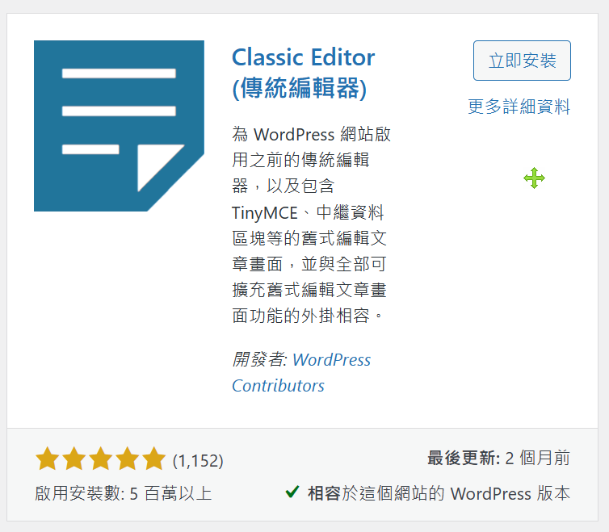
WordPress 的文章編輯器
文章編輯
傳統的文章編輯器
WordPress 5.0 之前的預設編輯器
新版的 WordPress 可以透過外掛，恢復成此版編輯器
古騰堡（Gutenberg）編輯器
WordPress 5.0 之後預設的編輯器
以區塊編輯的方式進行文章或頁面的編輯
外掛所提供的的編輯器
Elementor
Divi Page Builder
Beaver Builder
Notes:
有了內容之後，接著就是透過 WordPress 的文章編輯器，把我們的文章輸入到網站中。 @WordPress 5.0 可以說是文章編輯器的分水嶺，預設的編輯器直接換成區塊編輯器，區塊編輯器新增了很多的功能，但是對於一些只想要輸入簡單圖文的人來說，反而有些麻煩，因此還是有一些人會利用外掛，把預設編輯器恢復成原有的版本。@古騰堡編輯器是 WordPress 團隊傾全力之作，在不斷地改良之後，新版的介面已經非常方便，也十分受到許多 WordPress 網站管理員的喜愛，在本影片的後面，我們也會花一些時間來介紹這個編輯器的使用方法。@此外，也有許多的佈景主題及外掛製作團隊開發自己的視覺化頁面編輯工具可以使用，種類非常多，但還是以 Elementor 和 Divi 最受歡迎，我們也會在後面的影片中介面如何透過這兩種編輯器來編輯美觀的頁面。@投影片右側這個外掛，就是讓預設編輯器恢復成傳統編輯器的外掛。@

Slide 65
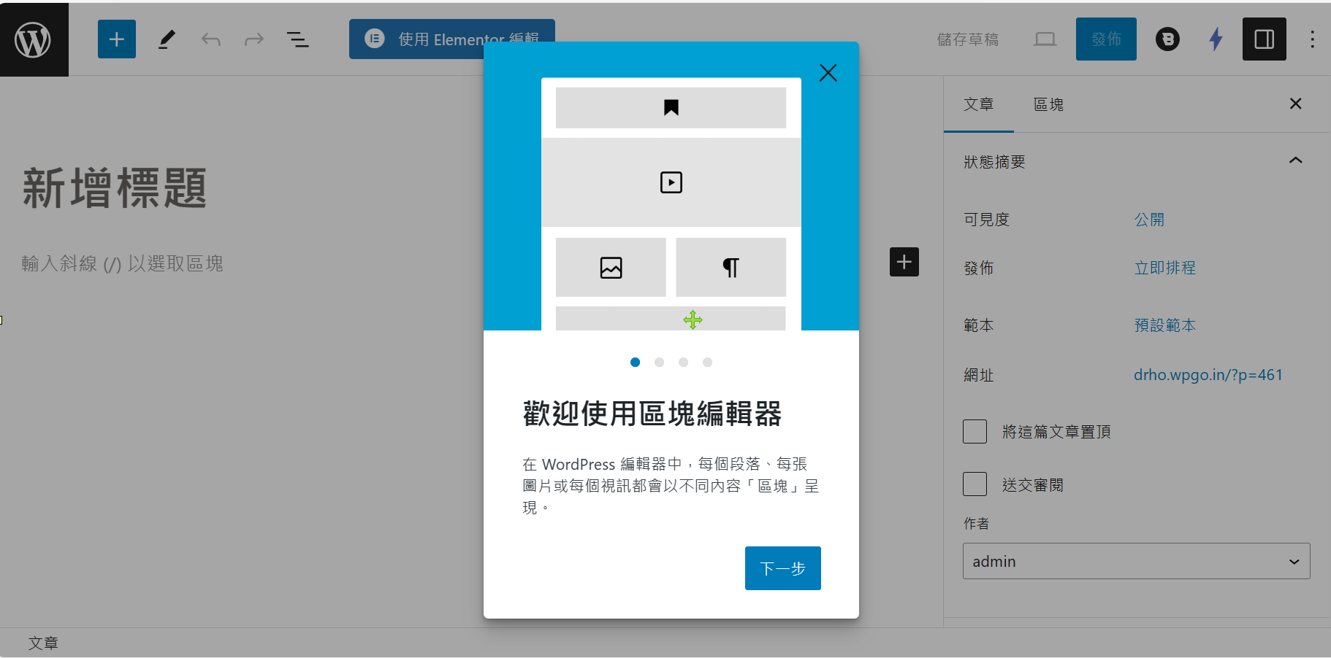
區塊編輯器各部功能
文章編輯
Notes:
這個畫面是我們首次進入WordPress預設文章編輯器時會出現的畫面，它會先有一個歡迎的訊息，告知我們一些區塊編輯器相關的訊息。但是因為它的介面其實還滿直覺的，所以直接略過即可。由於文章是由區塊所組成的，所以我們特別在右上角使用紅色線條把文章和區塊這兩個頁籤標記出來，提醒同學們在設定相關屬性的時候，先確定一下，你設定的是屬於整個文章的屬性，例如摘要和精選圖片，還是調整選定區塊的相關參數。@

Slide 66
區塊編輯器的特性
文章編輯
首次使用會有一個說明導覽
文章由區塊組成
每一個區塊，可以個別指定它的內容及排版特性
除了預設的區塊之外，許多外掛也會增加更多的區塊功能，所有的區塊功能都放在區塊庫中
許多的外掛也會把自己的功能或圖示，添加到編輯器的環境中
Notes:
@如前一張投影片所示，第一次使用會有一個說明導覽，@而文章是由一個一個的區塊所組成，@每一個區塊都可以個別指定它要顯示的內容以及排版特性，區塊本身就有好幾種不同的用途，除了可以以指定的格式顯示文字外，也可以嵌入圖片、影片等各種格式的媒體或物件，也有一些是排版元素，例如調整欄位等。@除了預設的區塊之外，許多外掛和佈景主題也會提供自己的特色外掛，所有的區塊功能都放在區塊庫中，供編輯者選用。@很多的外掛，也會把自己的功能或圖示，添加到編輯器的環境中，這些功能在編輯文章內容時也可以善加地利用。好了，我們還是以實際的演練說明區塊編輯器的功能吧！

